Slide 1
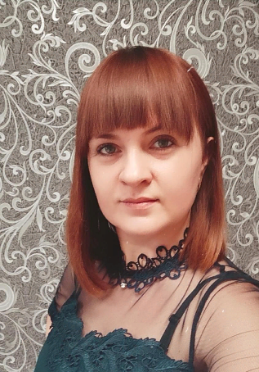
Портфолио воспитателя Захаровой Ольги Андреевны МКДОУ ЦРР д/с «Звёздочка», город Ленск РС(Я)

Slide 2
трудовой стаж 17 лет образование: высшее, иркутский государственный педагогический университет, дата выдачи диплома 11 декабря 2006 года. Специальность, квалификация по диплому: «Педагогика и методика начального бучения», учитель начальных классов Аттестационная категория: высшая

Slide 3
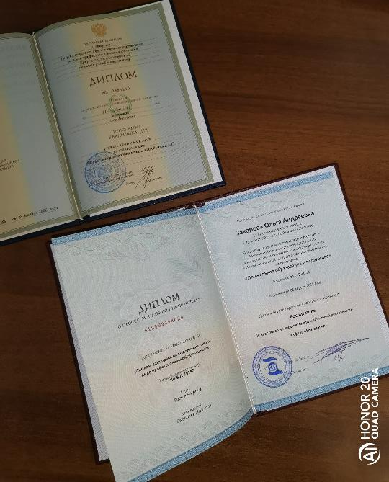
Профессиональная переподготовка в Автономной некоммерческой организации дополнительного профессионального образования по программе: «Дошкольное образование и педагогика» Квалификация по диплому: воспитатель

Slide 4
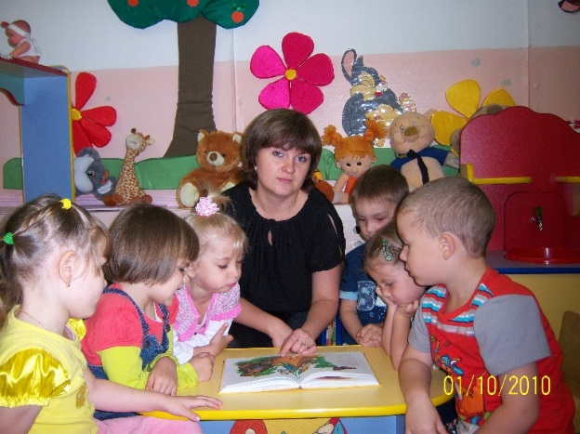
С детьми всегда должна быть рядом, Даря тепло и согревая взгляд Их в мир прекрасного вести, И помнить заповедь «Не навреди!»

Slide 5
Повышение квалификации
В 2015 году прошла повышение квалификации по теме «Организация образовательного процесса дошкольной образовательной организации в рамках введения ФГОС дошкольного образования»
В 2017 году диплом за большой вклад в дело воспитания творческой личности, выявление и развитие потенциала одаренности у детей дошкольного возраста. Г. Бийск
В 2018 году прошла повышение квалификации «Инклюзивное образование детей с ограниченными возможностями здоровья в условиях реализации ФГОС дошкольного образования», г. Иркутск
В 2018 году повышение квалификации «Развитие деятельности дошкольников с ОВЗ в условиях лекотеки», г. Иркутск

Slide 6
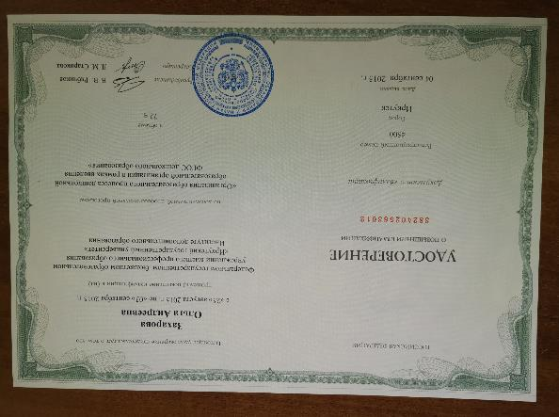
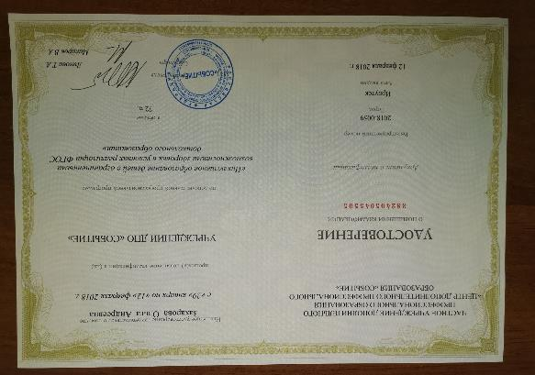

Slide 7
Какими наградами (ведомственные и государственные) награждена и год награждения:
В 2011 году Благодарственное письмо Министерства образования РС(Я)
В 2016 году Благодарственное письмо МКУ «КМСП»
В 2016 году Благодарственное письмо Главы города А.А.Хорунова.
В 2016 почетная грамота за плодотворную работу в системе образования, успехи в воспитании и обучении подрастающего поколения. Министерства образования РС(Я)
В 2016 году награждается игровой мебелью. Как лауреат профессионального конкурса «Воспитатель года Республики Саха (Якутия) - 2016»
В 2016 год премия Главы Республики Саха (Якутия) в размере 100000 рублей лучшему педагогическому работнику дошкольного образования РС(Я)
В 2016 году благодарность за активное участие в рамках 10 акции «Природа и мы» в Ленском районе, в конкурсе «Экологический плакат». Министерство охраны природы РС(Я)

Slide 8
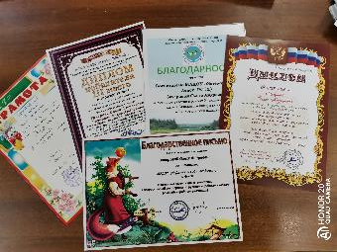
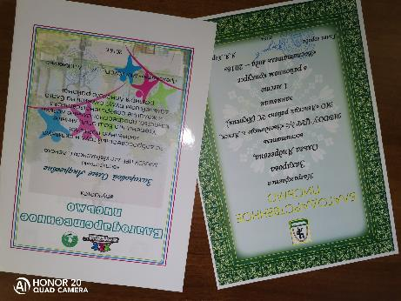
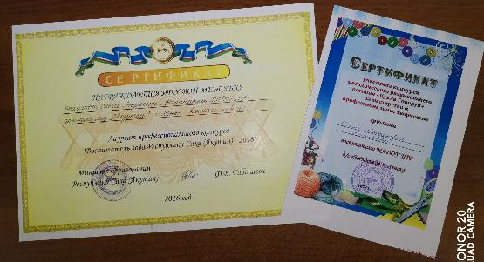
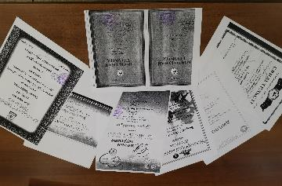

Slide 9
Реализация образовательной программы и годового плана Наше ДОУ работает по образовательной программе дошкольного образования МКДОУ «Звездочка», которая составлена на основе примерной образовательной программы «Мир открытий», под редакцией Л.Г. Петерсон, И.А. Лыковой. Так же в воспитательно – образовательном процессе используем порционные программы по развитию речи О.С. Ушакова, по ознакомлению с природой А.А. Вахрушева, по изобразительной деятельности И.А. Лыковой, по математике Л.Г. Петерсон.

Slide 10
Цели программы: накопление ребенком культурного опыта деятельности и общения в процессе активного взаимодействия с окружающим миром, другими детьми и взрослыми, решения задач и проблем (в соответствии с возрастом) как основы для формирования в его сознании целостной картины мира, готовности к непрерывному образованию, саморазвитию и успешной самореализации на всех этапах жизни.

Slide 11
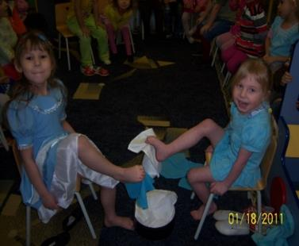
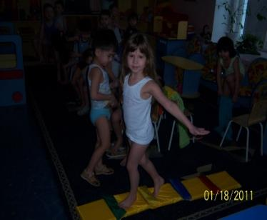
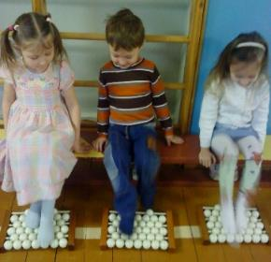
Здоровьесберегающие технологии направлены на укрепление здоровья ребенка, привитие ему здорового образа жизни. Это особенно актуально в связи с ухудшением общей картины детского здоровья, неправильного питания, экологией. Поэтому в современных условиях развития ребенка невозможно без построения системы формирования его здоровья.

Slide 12
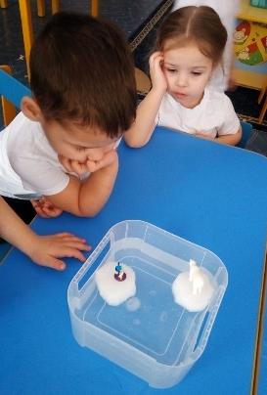
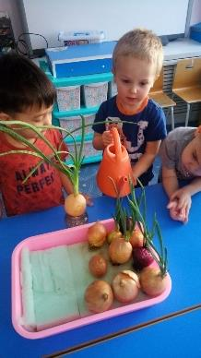
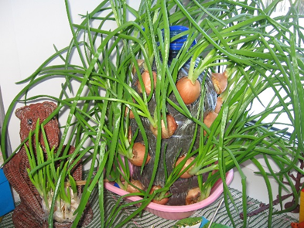
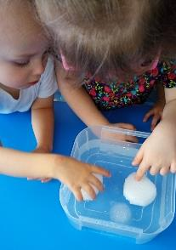
Технологии проектной и исследовательской деятельности Данные технологии помогают формировать у дошкольников способность к исследовательскому типу мышления. Поэтому при организации работы над творческими или исследовательскими проектами предлагаю воспитанникам решить проблемную задачу, проводя исследование или эксперимент. Были разработаны и реализованы проекты: «Моя семья», где дети совместно с родителями придумывали и презентовали «Герб своей семьи». Проект «Огород на окне» помог детям в ходе экспериментальной деятельности вырастить в группе на подоконнике овощи. Выявляли с детьми свойства и качества воды.

Slide 13
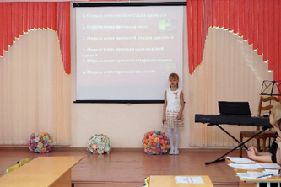
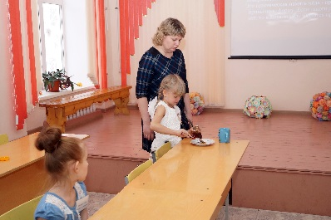
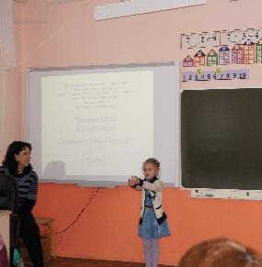
В 2016 году Принимали участие в Российском Конкурсе исследовательских работ и творческих проектов дошкольников и младших школьников «Я - исследователь» с проектами «Лучший способ проверки качества меда» - Захарченко Люба, и «Зачем оленю рога?» - Денисова Юля, девочки заняли первое и третье места!

Slide 14
В 2017 году участвовали с проектами в региональном конкурсе исследовательских и творческих проектов дошкольников и младших школьников с темами: «Числа в сказках» - Форат вероника, «Как получается тесто?» - денисова юля, с проектом «Наша семейная реликвия» - ивановой вики, стали лауреатами принимали участие в 11районной научной –краеведческой конференции «люби и знай свой край родной!», где заняли с Ивановой викой 2 место.

Slide 15
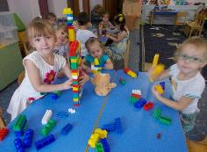
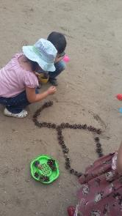
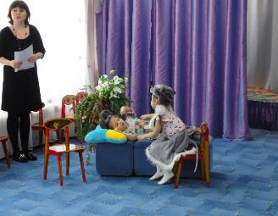
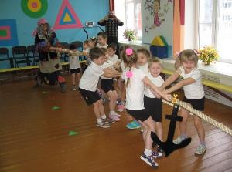
игровые технологии в образовательной деятельности и режимных моментах Важной особенностью игровых технологий является то, что игра проникла во все виды деятельности детей: труд и игра, учебная деятельность и игра, повседневная бытовая деятельность и игра. В своей работе использую широкий спектр видов игр: дидактические игры, настольные игры, сюжетно ролевые игры, спортивные игры, игры – фантазии, театрализованные игры, игры – путешествия, игры – развлечения, народные игры.

Slide 16
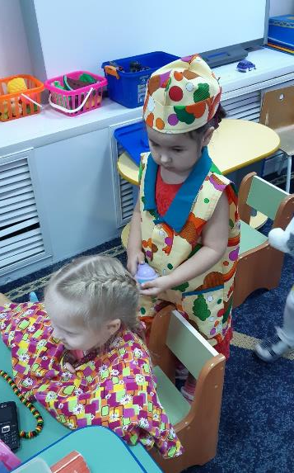
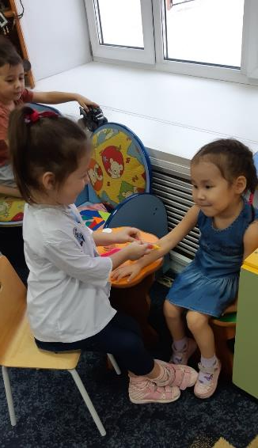
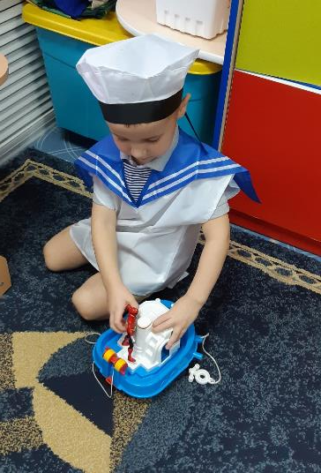

Slide 17
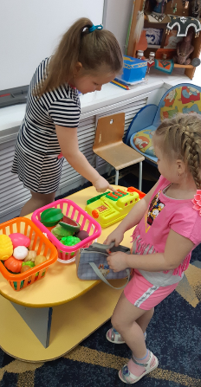
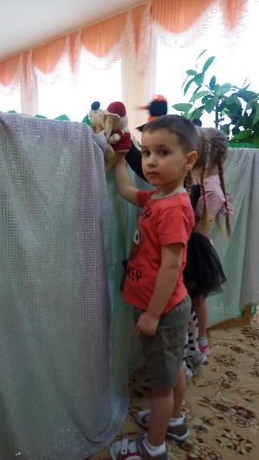
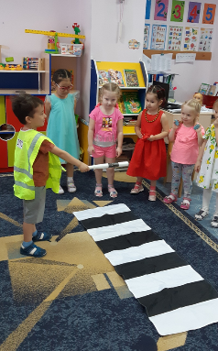
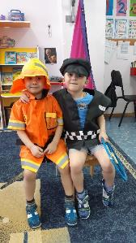
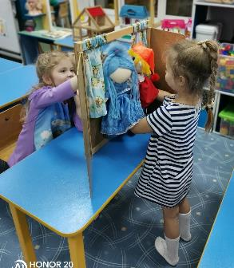
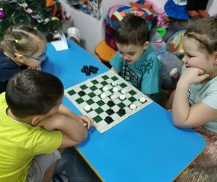

Slide 18
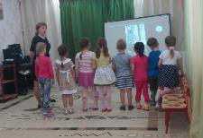
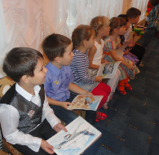
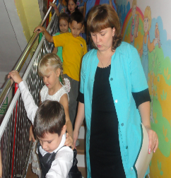
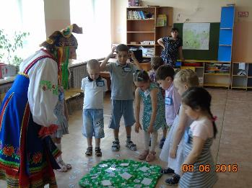
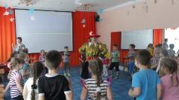
изучила особенности новой технологии квест, и стала активно ее применять в своей работе с детьми. Квест (квестор) – от латинского слова quaero – ищу, разыскиваю, веду следствие. Квест - это игра – приключение, в которой участники должны решать определённые задачи для продвижения по сюжету и для достижения конкретной цели

Slide 19
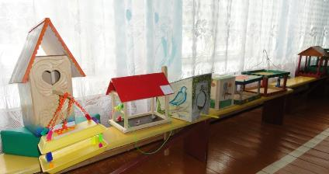
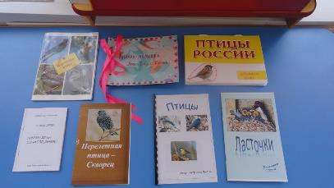
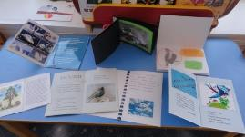
в своей работе использую различные формы организации работы с родителями: информационно – аналитические: анкетирование, опрос; досуговые: праздники, концерты, выставки, смотры, конкурсы; познавательные: групповые собрания, консультации, беседы; информационно – просветительские: день открытых дверей; государственно – общественные: родительский комитет. Для родителей были организованы разные интересные мероприятия, конкурсы
Конкурса для родителей «Лучшая кормушка»
Конкурс для детей и родителей «Книжка – малышка о птицах»

Slide 20
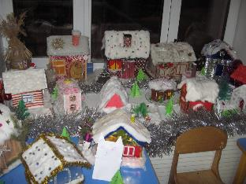
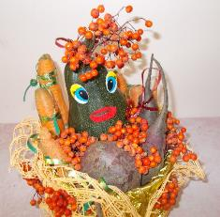
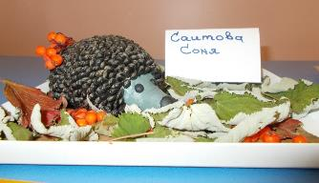
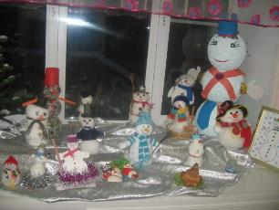
Совместно с родителями воспитанники участвую в изготовлении различных поделок для выставок, ярмарок, праздников. Дети испытывают восторг, чувство сопричастности к общему делу, востребованность своего таланта.

Slide 21
Родители воспитанников самые активные участники всех мероприятий дошкольного учреждения.
год | мероприятие | результат
Октябрь 2015 | Районный экологический конкурс «Вторая жизнь отходов» | Захарченко Люба, грамота
Май 2015 | Выставка – конкурс «искры памяти» | Захарченко Люба, грамота
Май 2015 | Фотоконкурс «Улыбайся» | Тюпина Карина, диплом 3 степени
2015 | Фотовыставка «Добрая забота» | Семья Денисовой Юли, сертификат Семья Тюпиной Карины, сертификат Семья Елисеевой Ирины, сертификат
Июль 2015 | Конкурс детских рисунков «Дети рисуют мир» | Тюпина Карина, диплом
Сентябрь 2015 | Истоки – 2015 Номинация «Любимое блюдо писателя» | Захарченко Люба, 1 место
Ноября 2015 | Городские соревнования по шашкам среди ДОУ | Тюпина Карина, грамота
Ноябрь 2015 | Конкурс чтецов «Мой край родной!» | Соитова Соня, участие , Никулин Мирон, участие, Тюпина Карина, участие Быкова Виолетта, участие
Декабрь 2015 | Районный фестиваль художественного чтения «Живое слово» | Елисеева Ирина, диплом 2 степени
Декабрь 2015 | Районный фестиваль художественного чтения «Живое слово» | Денисова Юля, благодарственное письмо

Slide 22
Декабрь 2015 | Районный конкурс поделок «Мастерская Деда Мороза» | Иванова Вика, сертификат Ясюкевич Василисса, сертификат Браев Миша, сертификат Иванова Вика, сертификат Денисова Юля, сертификат
Декабрь 2015 | Районный конкурс поделок «Мастерская Деда Мороза» | Иванова Вика, 1 место Тюпина Карина, 1 место
Январь 2016 | Фотоконкурс «Новогодний» (фото в новогоднем костюме) | Тюпина Карина, 1 место
Апрель 2016 | 1 Всероссийская викторина по русским народным сказкам (с международным участием) | Захарченко Люба, сертификат (рейтинг 4)
Апрель 2016 | 1 Всероссийская викторина по русским народным сказкам (с международным участием) | Саитова Софья, сертификат (рейтинг 7)
Апрель 2016 | 1 Всероссийская викторина по русским народным сказкам (с международным участием) | Чувашов Коля, сертификат (рейтинг 6)
Апрель 2016 | 1 Всероссийская викторина по русским народным сказкам (с международным участием) | Тюпина Карина, сертификат (рейтинг 4)
Апрель 2016 | Российский конкурс исследовательских работ и творческих проектов дошкольников и младших школьников. | Захарченко Люба, диплом 1 степени
Апрель 2016 | Российский конкурс исследовательских работ и творческих проектов дошкольников и младших школьников. | Денисова Юля, диплом 3 степени
Май 2016 | Конкурс «Пасхальный сувенир» | Елисеева Ирина, участие. Тюпина Карина, участие. Захарченко Люба, участие. Быкова Виолетта, участие. Ядрова Мона, участие

Slide 23
Май 2016 | Конкурс «Пасхальный сувенир» | Яныгина Даша, 1 место
Февраль 2017 | 2 региональный конкурс исследовательских и творческих проектов дошкольников и младших школьников | Денисова Юля, участие. Форат Вероника, участие. Иванова Вика, лауреат.
Апрель 2017 | 11 районная научно-краеведческая конференция «Люби и знай свой край родной» | Иванова Вика, 2 место
Апрель 2017 | Конкурс «Лучший творец», номинация «Лучший изобретатель космических ракет» | Браев Миша, 1 место
Апрель 2017 | Конкурс «Лучший творец», номинация «Лучший космический художник» | Тюпина Карина, 1 место
Апрель 2017 | Конкурс «Лучший творец» посвящённый Дню Космонавтики | Титов Макарий, 2 место
Апрель 2017 | «Сонор» | Денисова Юля, 2 место
Апрель 2017 | Районный конкурс чтецов «Моя любимая Якутия!» в рамках празднования Дня Республики Саха (Якутия) | Елисеева Ирина, участие. Титов Макарий, участие
Май 2017 | Районный конкурс поделок «Пасхальное яйцо» | Тюпина Карина, 1 место. Яныгина Даша, участие. Быкова Виолетта, участие.
Апрель 2017 | Участие всей группой во Всероссийском конкурсе «Звёздочка в ладошках» | 17 дипломов победителей, 9 участников.
Май 2017 | Районный выставка – конкурс поделок «Пасхальный сувенир» | Тюпина Карина, участие. Яныгина Даша, участие, Быкова Виолетта, участие.
Ноябрь 2018 | Участие в 4 районном фестивале художественного чтения «Живое слово» | Миронова Милана, участие. Кинцель Марта, участие. Бондаренко Дарина, участие. Сидорова Соня диплом победителя.

Slide 24
Ноябрь 2018 | Конкурс чтецов посвященный 100 летию Б.Заходера | Сидорова Соня, участие
Декабрь 2018 | Конкур поделок «Новогодняя фантазия» | Фёдорова Амелия, участие. Чернов Толик, участие. Никифорова Слава, участие. Мацкевич Аня, 3 место. Мацкевич Ксюша 3 место.
Январь 2019 | Всероссийская викторина «По мотивам русских народных сказок» | Бондаренко Дарина, 1 место.
Январь 2019 | Всероссийская викторина «Сказочный мир К.И.Чуковского» | Сидорова Соня, 1 место
Февраль 2019 | Всероссийская викторина «Все профессии важны!» | Кинцель Марта, 2 место
Февраль 2019 | Всероссийская викторина «Мама милая моя!» | Хамаганов Саян, 3 место
Март 2019 | Всероссийская викторина «Хочу всё знать» | Миронова Милана, 2 место
Март 2019 | Всероссийская викторина «Литературный сундучок» | Гусев Матвей, 1 место
Март 2019 | Всероссийская викторина «Хочу все знат!» | Миронова Милана, 2 место
Апрель 2019 | Всероссийская викторина «Маленькие почемучки» | Миронова Милана, 1 место
Апрель 2019 | Всероссийская викторина «Правила дорожного движения» | Гусев Матвей, 1 место
Апрель 2019 | Конкурс чтецов «Северное сияние» | Рычков Максим, сертификат участника
Апрель 2019 | Конкурс детских поделок «Пасхальный сувенир» | Никифорова Слава, Нельбасов Аристарх, Сидорова Соня, Миронова Милана, Бондаренко Дарина, Баландин Никита, Баландин Артём – участие. Юринок Егор, 3 место.
Ноябрь 2019 | 5 районный фестиваль художественного чтения «Живое слово» посвященного 75 летию ВП, 90 летию Ленского района и Дню Матери. | Миронова Милана, 1 место. Кинцель Марта, участие. Сидорова Соня, участие. Рычков Максим, 1 место.

Slide 25
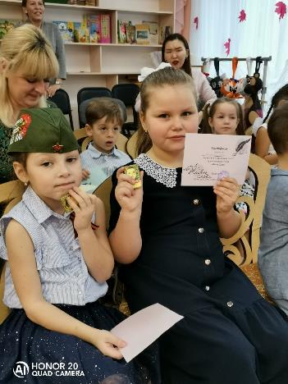
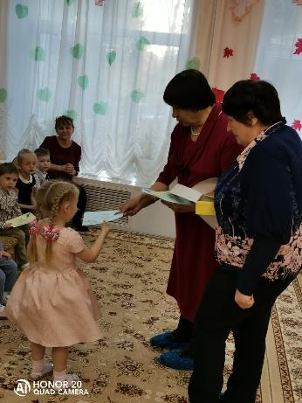
Декабрь 2019 | Международная викторина «Новый год для детского сада»» | Никифорова Мирослава, 2 место. Сидорова Соня, 2 место. Миронова Милана, 2 место
Декабрь 2019 | Городской выставка – конкурс семейной новогодней поделки «Коллекция новогодних чудес» | Сидорова Соня, участие. Бондаренко Дарина, участие. Мацкевич Ксюша, участие. Миронова Милана, участие. Молотковая Варя, участие. Никифорова Слава, 3 место.

Slide 26
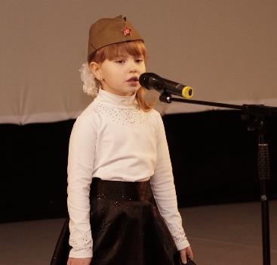
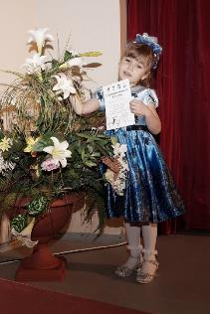
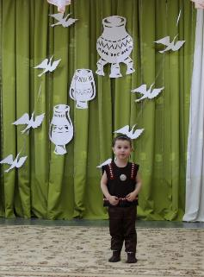
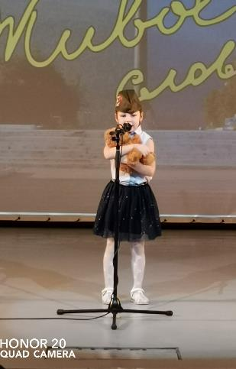

Slide 28
Отзывы родителей
Отзыв на воспитателя МКДОУ «Центр развития ребенка - детский сад «Звездочка» группа «Березка»
Захарову Ольгу Андреевну.
Наш воспитатель - Ольга Андреевна увлеченный своим делом человек! Любовь и привязанность со стороны детей, лучше любых слов, говорят о ее прекрасном отношении к каждому ребенку!
Профессионал своего дела, проводит с детьми очень интересные занятия - стихи, потешки, игры, в ее арсенале их великое множество!
Активный участник ярких праздников в детском саду, творческий и энергичный педагог, привлекает всех детей к участию в праздниках!
Ольга Андреевна доброжелательная, приветливая и с детьми и с родителями. Всегда на связи, сообщит все происходящее с ребенком.
Каждое утро, оставляя ребенка в детском саду, можно быть уверенным, что он в надежных руках! Наша семья очень благодарна Ольге Андреввне за работу и профессионализм!
С уважением и признательностью, мама Рычкова Максима.
20.01.2020 г.

Slide 29
Отзывы детей в рисунках

Slide 30
Обобщение и Распространение педагогического опыта
В 2016 г. распространила педагогический опыт на районном семинаре – практикуме «Развитие творческих способностей дошкольников через конструирование», тема «Занимательные занятия конструктивной деятельностью, как средство развития творчества детей дошкольного возраста».
В 2016 году Конспект квест – приключения «Путешествие в страну маленьких человечков», http://vospitateljam.ru
В 2016 году участие в районной педагогической Ярмарке, тема педагогического опыта «Использование квест – технологии в развитии речи детей».

Slide 31
В 2016 году участие в районной педагогической Ярмарке, тема педагогического опыта «Пишем и рисуем на песке».
В 2016 году распространение педагогического опыта тема: «Использование квест технологии в работе с детьми дошкольного возраста».
В 2017 году участие в выставке «Школа ценностной педагогики», тема педагогического опыта «Проектная деятельность в ДОУ»
В 2018 году распространение педагогического опыта тема «Создание РППС в группе детского сада в соответствии с ФГОС ДО»
В 2018 году распространение педагогического опыта тема «Активация речевой деятельности младших дошкольников»
В 2018 году публикация на международном образовательном портале Маам тема: «Занимательные занятия из нетрадиционных материалов как средство развития творчества детей дошкольного возраста».
В 2019 году распространение педагогического опыта тема «Виртуальные экскурсии».

Slide 33
Участие в конкурсах
В 2016 году участвовала в Всероссийском конкурсе методических разработок «Серпантин идей», в котором получила диплом 3 степени.
В 2016 году приняла участие в профессиональном конкурсе «Воспитатель года 2016», в котором стала абсолютным победителем.
В июне 2016 года приняла участие в конкурсе «Воспитатель года 2016 Республики Саха (Якутия)», в котором стала лауреатом.

Slide 34
В 2017 году участие в конкурсе ДОУ «Методическое развивающее пособие «Кукла Говорун»
В 2018 году участие в конкурсе ДОУ «Методическое пособие «Чудо - короб»
В 2019 году всероссийский конкурс «Речевая культура педагога» - 1 место
В 2018 году сертификат за подготовку участников 4 районного фестиваля художественного чтения «Живое слово»
В 2019 году участие в конкурсе ДОУ «Лучший лэпбук о труде и профессиях взрослых»
В 2019 году профессиональное тестирование «Современные образовательные технологии по ФГОС» - 2 место

Slide 35
В 2019 году сертификат за подготовку участника в районном конкурсе чтецов стихотворений о Якутии «Северное сияние»
В 2019 году всероссийский конкурс «Социальная адаптация детей дошкольного возраста», 2 место.
В 2019 году сертификат за подготовку участников в 5 районном фестивале художественного чтения «Живое Слово».

Slide 36
С 2019 года в группе организован кружок «Волшебная ниточка»
Цель.
Создание условий для развития творческих способностей младших дошкольников, их эстетического развития.
Задачи.
1. Учить детей создавать изображение способом «ниткография»;
2. Показать алгоритм выполнения рисунков техникой «ниткография», учить выкладывать рисунок из пряжи;
3. Вызвать интерес к нетрадиционному художественному творчеству, способствовать развитию воображения при изготовлении поделки из ниток;
4. Развивать чувство формы и цвета, мелкую моторику рук, глазомер, сенсорное восприятие, логическое мышление, обогащать словарный запас;
5. Формировать умение составлять простые композиции; личностное отношение к результатам своей деятельности
6. Воспитывать навыки аккуратной работы, самостоятельность, отзывчивость, доброту, желание участвовать в создании индивидуальных и коллективных работах, помогать товарищам.

Slide 38
Во время проведения клубного часа в ДОУ веду творческую деятельность «Чудо Молоточек»
Цель: Создать условия для продуктивной работы в клубном часе «Чудо молоточек»
Задачи: 1. Развивать глазомер и пространственное мышление.
2. Учить совмещать цвета.
3. Развивать фантазию и творческие способности детей.
4. Упражнять в составлении узоров на пробковой поверхности.
5. Повторить геометрические фигуры.
6. Развивать мелкую моторику рук.

Slide 40
Интересные события из жизни группы

Slide 46
Участие в праздниках в детском саду

